Slide 1


CHƯƠNG I
KỸ THUẬT ĐIỆN

Slide 2
MỤC TIÊU BÀI HỌC
Trình bày được những khái niệm cơ bản về mạch điện, các thành phần cơ bản trong mạch điện
Tác phong nghiêm túc, trách nhiệm, chủ động, tích cực, chăm chỉ trong học tập.

Slide 3
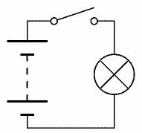
1. Mạch điện 1 chiều
1.1 Khái niệm cơ bản về mạch điện

Slide 4
1. Mạch điện 1 chiều
1.1 Khái niệm cơ bản về mạch điện
- Tập hợp các thiết bị điện
Nối với nhau bằng các dây dẫn tạo thành những vòng kín
Trong đó dòng điện có thể chạy qua
Mạch điện thường gồm các phần tử sau: nguồn điện, tải và dây dẫn.

Slide 5
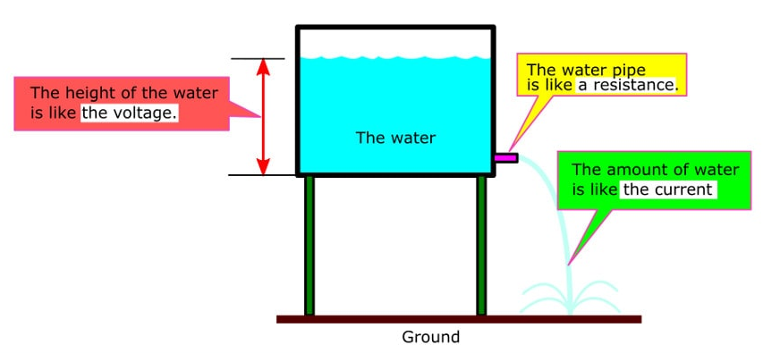
1.2 Các thành phần cơ bản của mạch điện:
1.2.1 Điện áp

Slide 6
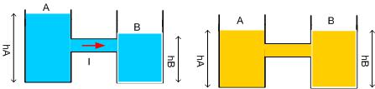
1.2. Các thành phần cơ bản của mạch điện:
1.2.1. Điện áp
- Là đại lượng đặc trưng cho khả năng tích lũy năng lượng của dòng điện. Trong mạch điện, tại các điểm đều có một điện thế V nhất định, hiệu điện thế giữa 2 điểm gọi là điện áp U.

Slide 7
1.2. Các thành phần cơ bản của mạch điện:
U_{AB} = V_{A} –V_{B}. Trong đó, V_{A},V_{B} là điện thế điểm A, B. U_{AB} là hiệu điện thế giữa A và B.
- Chiều điện áp là chiều từ điểm có điện thế cao đến điểm có điện thế thấp. Đơn vị điện áp là volt (V). Ký hiệu U, u(t).
▪ Kilo Volt ( KV) = 1000 Volt
▪ Mili Volt (mV) = 1/1000 Volt
▪ Micro Volt = 1/1000.000 Volt

Slide 8
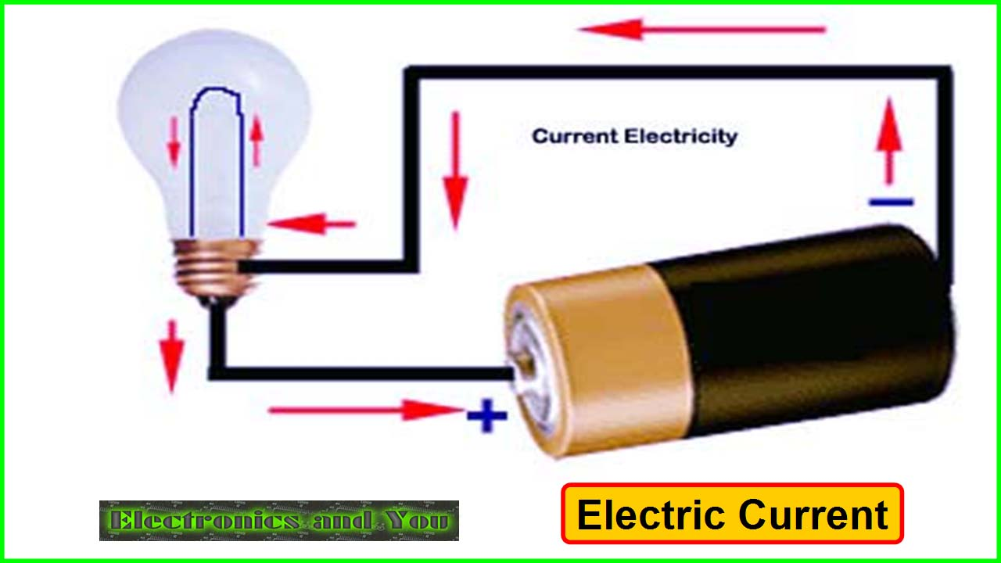
1.2. Các thành phần cơ bản của mạch điện:
1.2.2. Dòng điện

Slide 9
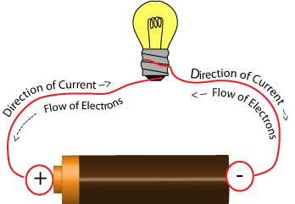
1.2. Các thành phần cơ bản của mạch điện:
Dòng điện
- Dòng điện là dòng chuyển dời có hướng của các hạt mang điện tích dưới tác dụng của điện trường.

Slide 10
1.2. Các thành phần cơ bản của mạch điện:
1.2.2. Dòng điện
Cường độ dòng điện I là đại lượng đặc trưng cho độ lớn của dòng điện. Cường độ dòng điện được tính bằng lượng điện tích chạy qua tiết diện thẳng của vật dẫn trong một đơn vị thời gian.
I = dq/dt

Slide 11
1.2. Các thành phần cơ bản của mạch điện:
1.2.2. Dòng điện
- Trong kim loại, lớp ngoài cùng của nguyên tử kim loại có rất ít electron, chúng liên kết rất yếu với các hạt nhân và dễ bật ra thành các electron tự do. Dưới tác dụng của điện trường các electron tự do này sẽ chuyển động có hướng tạo thành dòng điện.

Slide 12
1.2. Các thành phần cơ bản của mạch điện:
1.2.2. Dòng điện
- Trong dung dịch, các chất hòa tan trong nước sẽ phân ly thành các ion dương tự do và các ion âm tự do. Dưới tác dụng của điện trường các ion tự do này sẽ chuyển động có hướng tạo nên dòng điện.

Slide 13
1.2. Các thành phần cơ bản của mạch điện:
1.2.3. Điện trở
Đặc trưng cho hiện tượng tiêu tán năng lượng
Ký hiệu: R
Đơn vị điện trở là ohm (Ω).

Slide 14
1.2. Các thành phần cơ bản của mạch điện:
1.2.4. Công suất
- Công suất là đại lượng đặc trưng cho khả năng thu và phát năng lượng điện trường của dòng điện. Công suất được định nghĩa là tích số của dòng điện và điện áp:
- Nếu dòng điện và điện áp cùng chiều thì dòng điện sinh công dương P > 0 (phần tử hấp thụ năng lượng)

Slide 15
1.2. Các thành phần cơ bản của mạch điện:
1.2.4. Công suất
- Nếu dòng điện và điện áp ngược chiều thì dòng điện sinh công âm P < 0 (phần tử phát năng lượng)
- Đơn vị công suất là watt (W). Đối với mạch xoay chiều, công thức tín công suất tác dụng như sau:
P = U.I.cosφ

Slide 16
1.2. Các thành phần cơ bản của mạch điện:
1.2.4. Công suất
P = U.I.cosφ
- Trong đó:
U là điện áp hiệu dụng.
I là dòng điện hiệu dụng, cosφ là hệ số công suất.

Slide 17
1.3. Mối quan hệ giữa các thành phần cơ bản
của mạch điện
- Trong một mạch điện, lượng công cần thiết được cấp cho các thiết bị khác nhau bằng cách thay đổi giá trị của điện trở hoặc điện áp.
- Khi cho dòng điện đi qua điện trở R, U là điện áp đặt giữa 2 đầu điện trở R, theo
định luật Ohm ta có:
U = I.R

Slide 18
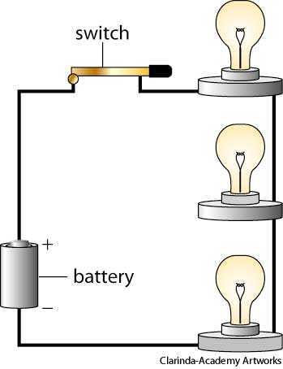
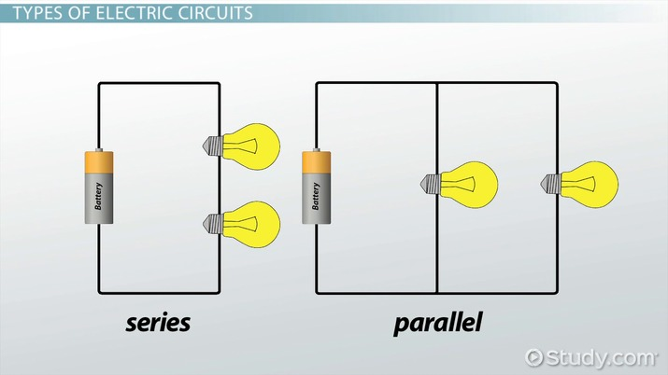
1.4. Cách đấu mạch điện cơ bản
1.4.1. Mạch điện đấu nối tiếp

Slide 19
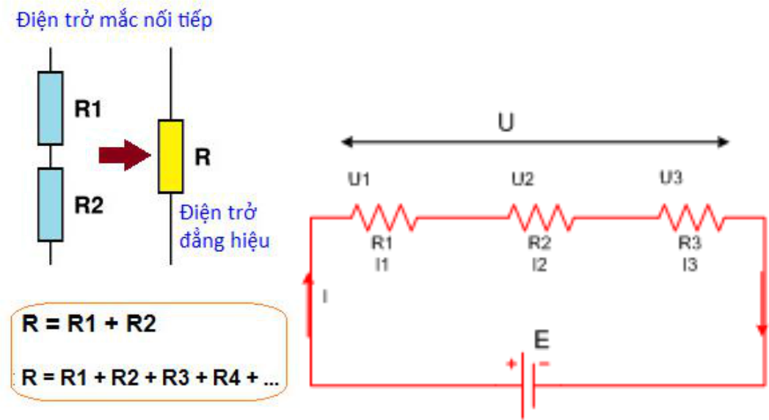
1.4. Cách đấu mạch điện cơ bản
1.4.1. Mạch điện đấu nối tiếp

Slide 20
1.4. Cách đấu mạch điện cơ bản
1.4.1. Mạch điện đấu nối tiếp
- Cường độ dòng điện
I = I₁ = I₂ = ... = I_{n}
- Điện áp
U = U₁ + U₂ + ... + U_{n}

Slide 21
1.4. Cách đấu mạch điện cơ bản
1.4.2. Mạch điện đấu song song

Slide 22
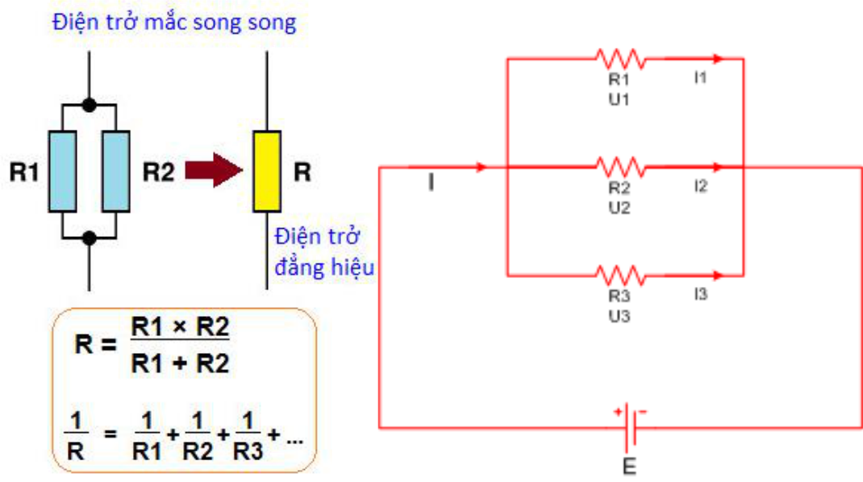
1.4. Cách đấu mạch điện cơ bản
1.4.2. Mạch điện đấu song song

Slide 23
1.4. Cách đấu mạch điện cơ bản
1.4.2. Mạch điện đấu song song

Slide 24
1.4. Cách đấu mạch điện cơ bản
1.4.2. Mạch điện đấu song song
- Cường độ dòng điện
I = I₁ + I₂ + ... + I_{n}
- Điện áp
U = U₁ = U₂ = ... = U_{n}

Slide 25
VD1: Hai điện trở R1, R2 mắc vào hiệu điện thế U = 12V. Lần đầu R1, R2 mắc song song, dòng điện mạch chính Is = 10A. Lần sau R1, R2 mắc nối tiếp, dòng điện trong mạch In = 2,4A. Tìm R1, R2.

Slide 26



Lời giải VD1:

Slide 27

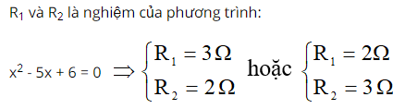
Lời giải VD1:

Slide 28
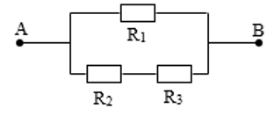
BT2: Cho mạch điện như hình vẽ: R1 = 12Ω, R2 = 15Ω, R3 = 5Ω, cường độ qua mạch chính I = 2A. Tìm cường độ dòng điện qua từng điện trở.

Slide 29


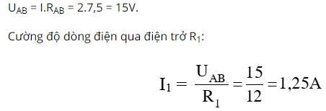
VD2:

Slide 30
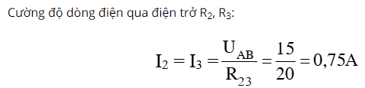
VD2:

Slide 31
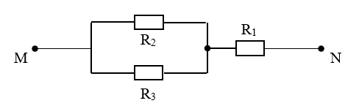

VD3: Cho mạch điện như hình vẽ. Biết UMN = 18V, cường độ dòng điện qua R2 là I2 = 2trở.

Slide 32
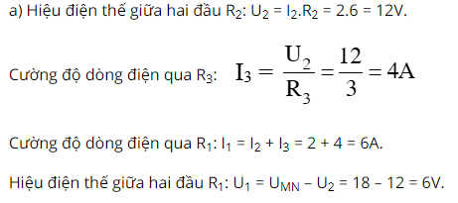
VD3:

Slide 33
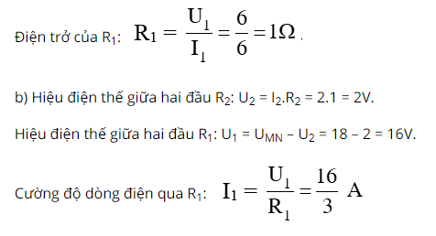
VD3:

Slide 34
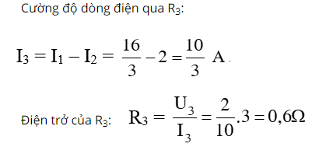
VD3:

Slide 35
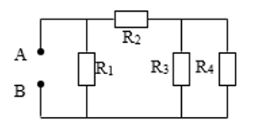
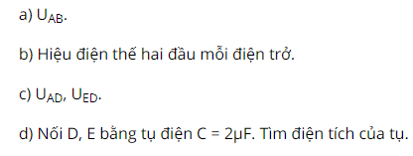
VD4: Cho đoạn mạch như hình vẽ: R1 = R3 = 3Ω, R2 = 2Ω, R4 = 1Ω, R5 = 4Ω, cường độ qua mạch chính I = 3A. Tìm:

Slide 36
2. MẠCH ĐIỆN XOAY CHIỀU 1 PHA:
2.1. Các khái niệm cơ bản
- Dòng điện xoay chiều là dòng điện có chiều và trị số thay đổi theo thời gian.
- Dòng điện xoay chiều là dòng điện có chiều và trị số thay đổi theo thời gian.
i= I_{max} sin (ωt + ψi)
_{Trong đó :}
i: Là trị số tức thời của dòng điện.
Imax: Là giá trị cực đại của dòng điện (hay là biên độ của dòng điện).
_{ω: Là tần số góc}
ψ: Là góc pha ban đầu của dòng điện.

Slide 37
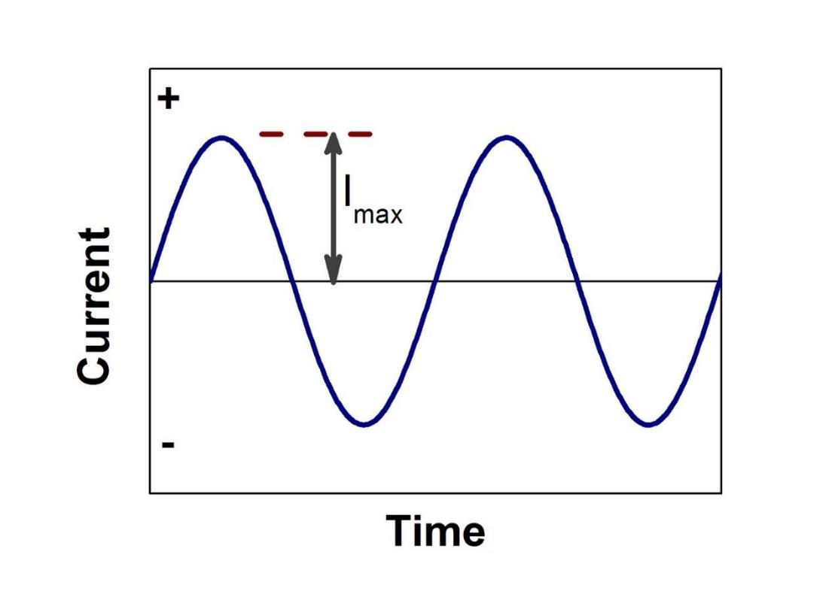
2. MẠCH ĐIỆN XOAY CHIỀU 1 PHA:
Biểu đồ hình sin của cường độ dòng điện theo thời gian

Slide 38
2. MẠCH ĐIỆN XOAY CHIỀU 1 PHA:
_{Chu kỳ}
Là khoảng thời gian ngắn nhất để dòng điện lặp lại trị số và chiều biến thiên cũ. Chu kỳ có kí hiệu là T, đơn vị : giây (s).

Slide 39
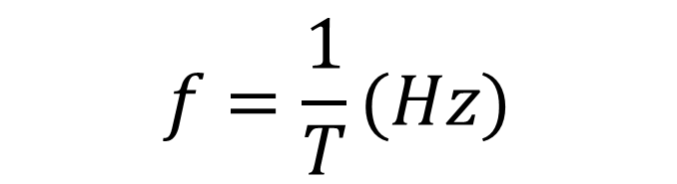
2. MẠCH ĐIỆN XOAY CHIỀU 1 PHA:
_{Tần số}
Là số chu kỳ mà dòng điện thực hiện được trong một đơn vị thời gian (trong một giây).tần số có kí hiệu là f.
$$f=\frac{1}{T}(Hz)$$

Slide 40
2. MẠCH ĐIỆN XOAY CHIỀU 1 PHA:
_{Tần số góc}
Là tốc độ biến thiên của dòng điện hình sin. Tần số góc có ký hiệu là
_{ω, đơn vị là rad/s.}
- Quan hệ giữa tần số góc và tần số: ω =2πf

Slide 41
2. MẠCH ĐIỆN XOAY CHIỀU 1 PHA:
- Quan hệ giữa tần số góc và tần số: ω =2πf
- Trị số tức thời là trị số ứng với thời điểm t, ký hiệu là i. Trong biểu thức 1.1 trị số tức thời phụ thuộc vào biên độ Imax và góc pha (ωt + ψi).
- Biên độ Imax là trị số cực đại của dòng điện I, cho biết độ lớn của dòng điện.

Slide 42
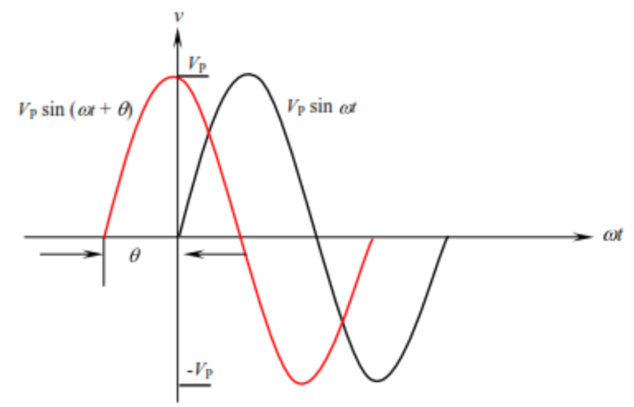
2. MẠCH ĐIỆN XOAY CHIỀU 1 PHA:
- Góc pha (ωt + ψ_{i}) nói lên trạng thái của dòng điện ngay tại thời điểm t. Ở thời điểm t = 0 thì góc pha của dòng điện là ψ_{i}, ψ_{i} gọi là góc pha ban đầu của dòng điện. Góc pha ban đầu ψ_{i} phụ thuộc vào thời điểm chọn làm gốc thời gian.
Góc lệch pha của điện áp

Slide 43
MẠCH ĐIỆN XOAY CHIỀU 1 PHA:
- Trị số tức thời là trị số ứng với thời điểm t, ký hiệu là i. Trong biểu thức 1.1 trị số tức thời phụ thuộc vào biên độ Imax và góc pha (ωt + ψi).
- Biên độ Imax là trị số cực đại của dòng điện I, cho biết độ lớn của dòng điện.

Slide 44
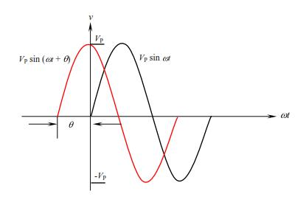
MẠCH ĐIỆN XOAY CHIỀU 1 PHA:
Góc lệch pha của điện áp
- Góc pha (ωt + ψi) nói lên trạng thái của dòng điện ngay tại thời điểm t. Ở thời điểm t = 0 thì góc pha của dòng điện là ψi, ψi gọi là góc pha ban đầu của dòng điện. Góc pha ban đầu ψi phụ thuộc vào thời điểm chọn làm gốc thời gian.

Slide 45
2. MẠCH ĐIỆN XOAY CHIỀU 1 PHA:
Góc lệch pha φ giữa điện áp và dòng điện
Góc lệch pha giữa điện áp và dòng điện ký hiệu là φ
φ = (ωt + ψ_{u}) – (ωt + ψ_{i}) = ψ_{u} – ψ_{i}
Góc φ phụ thuộc vào các thông số của mạch
Khi φ>0 : Điện áp vượt trước dòng điện.
Khi φ<0 : Điện áp chậm sau dòng điện.
Khi φ =0: Điện áp trùng pha dòng điện.
Khi φ = ±π: Điện áp ngược pha với dòng điện.

Slide 46


2. MẠCH ĐIỆN XOAY CHIỀU 1 PHA:
Trị số hiệu dụng của dòng diện hình sin
Trị số hiệu dụng của điện áp

Slide 47
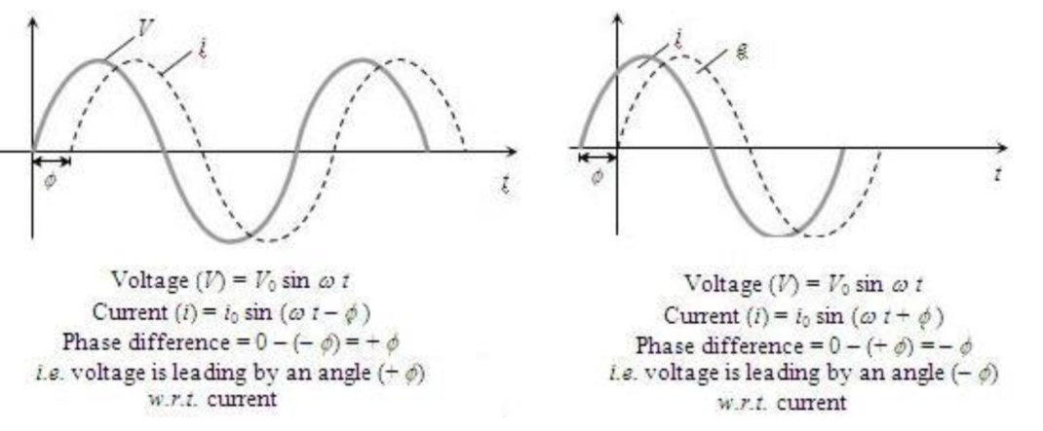
2. MẠCH ĐIỆN XOAY CHIỀU 1 PHA:
u, i:Trị số tức thời,ký hiệu chữ thường.
U, I: Trị số hiệu ứng dụng, ký hiệu chữ hoa.
U_{max}, I_{max}: Trị số cực đại (biên độ).

Slide 48
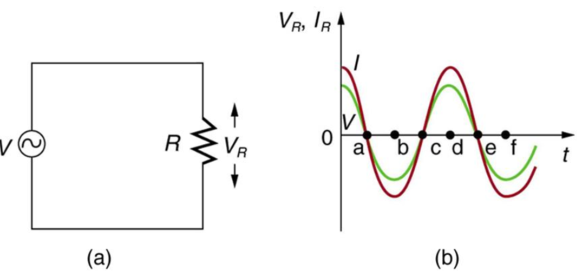
2.2. Các mạch điện xoay chiều cơ bản
2.2.1 Mạch xoay chiều thuần điện trở
- Mạch điện xoay chiều thuần điện trở là mạch điện xoay chiều có hệ số tự cảm rất nhỏ có thể bỏ qua, không có thành phần điện dung, trong mạch chỉ cón một thành phần điện trở như bóng đèn, bếp điện,…

Slide 49
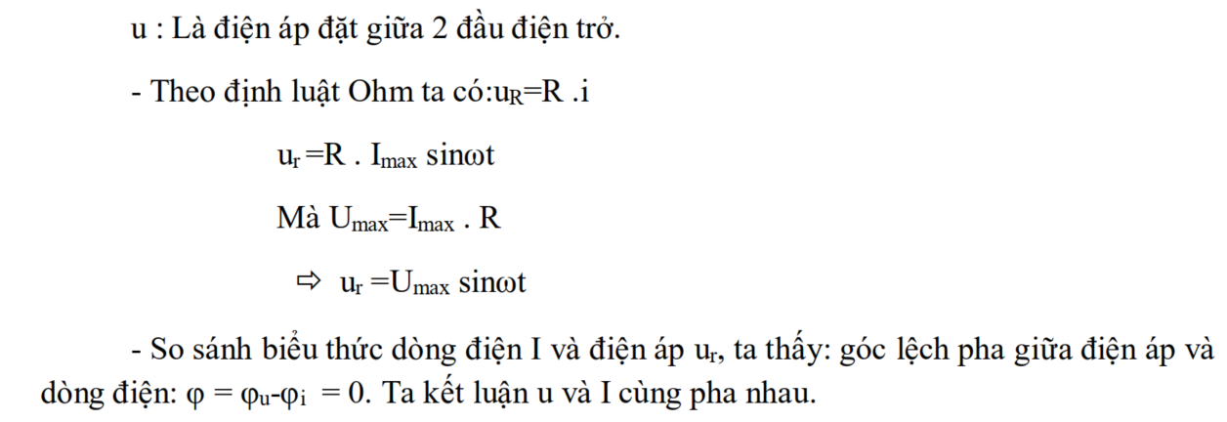
2.2. Các mạch điện xoay chiều cơ bản
2.2.1 Mạch xoay chiều thuần điện trở

Slide 50
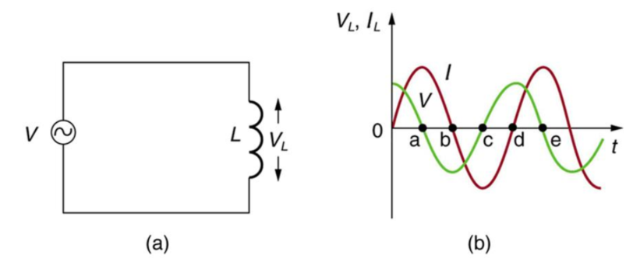
2.2. Các mạch điện xoay chiều cơ bản
2.2.2 Mạch xoay chiều thuần điện cảm
- Mạch thuần cảm là mạch điện có cuộn dây có hệ số tự cảm L khá lớn,điện trở R khá nhỏ có thể bỏ qua

Slide 51
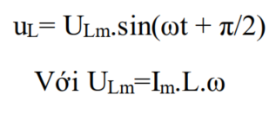
2.2. Các mạch điện xoay chiều cơ bản
2.2.2 Mạch xoay chiều thuần điện cảm
- Gỉa sử cho dòng điện xoay chiều đi qua cuộn dây, dòng điện I có dạng: i=Imax sinωt.
Trong đó u là điện áp đặt giữa 2 đầu cuộn dây.
- Áp dụng định luật Ôm tương tự như trường hợp mạch xoay chiều thuần điện trở ta có được:
Trong đó X_{L} = ωL
X_{L}: Là cảm kháng của cuộn dây có đơn vị là ôm (Ω)
Trong mạch xoay chiều thuần điện cảm u nhanh pha hơn i một góc π/2.

Slide 52
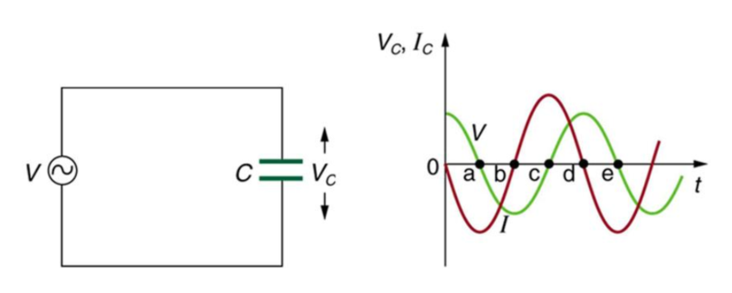
2.2. Các mạch điện xoay chiều cơ bản
2.2.3 Mạch xoay chiều thuần điện dung
- Mạch xoay chiều thuần điện dung là mạch điện chỉ có điện dung C và điện trở nhỏcoi như không đáng kể.

Slide 53
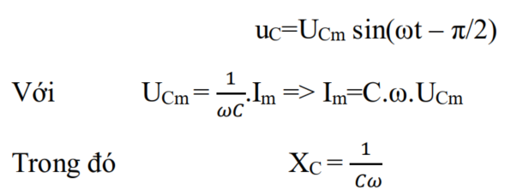
2.2. Các mạch điện xoay chiều cơ bản
2.2.3 Mạch xoay chiều thuần điện dung
Giả sử cho dòng điện xoay chiều đi qua cuộn dây, dòng điện i có dạng: i = I_{max}sinωt
Trong đó u là điện áp đặt giữa 2 đầu cuộn dây.
- Áp dụng định luật Ôm tương tự như trường hợp mạch xoay chiều thuần điện trở ta có:
X_{C}: Là dung kháng của cuộn dây có đơn vị là ôm(Ω)
Trong mạch xoay chiều thuần điện cảm i nhanh pha hơn u một góc là π/2.

Slide 54
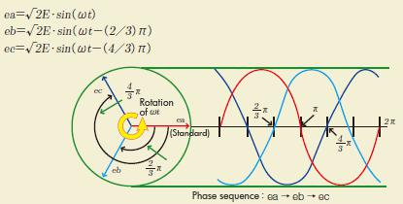
3. MẠCH ĐIỆN XOAY CHIỀU 3 PHA:
3.1. Hệ thống điện ba pha
3.1.1 Khái niệm chung
Nguồn điên xoay chiều 3 pha là 1 hệ thống gồm 3 sức điện động 1 pha có cùng biên độ, cùng tần số, nhưng lệch pha nhau 120°, hay 1/3 chu kì. Mạch điện 3 pha gồm nguồn điện 3 pha, đường dây truyền tải và tải 3 pha.

Slide 55
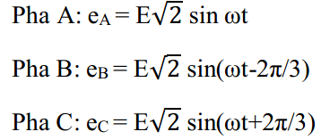
3. MẠCH ĐIỆN XOAY CHIỀU 3 PHA:
3.1.2. Nguyên tắc tạo nguồn 3 pha
Để tạo ra dòng điện xoay chiều 3 pha người ta dung máy phát điện đồng bộ 3 pha, cấu tạo gồm:
- Phần tĩnh (stator) gồm có 3 cuộn dây AX, BY, CZ đặt lệch nhau 120° trong không gian, gọi là dây quấn pha A, B, C.
- Phần quay (rotor) là một nam châm điện có cực N-S.
- Khi quay, từ trường của rotor lần lượt quét qua các cuộn dây trên stator và cảm ứng thành các sức điện động sin cùng tần số, cùng biên độ,lệch pha nhau 120°
- Biểu thức tức thời của 3 sức điện động:

Slide 56
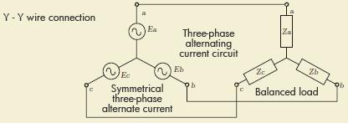
3. MẠCH ĐIỆN XOAY CHIỀU 3 PHA:
3.2 Cách mắc 3 pha
3.2.1 Cách mắc hình sao

Slide 57
MẠCH ĐIỆN XOAY CHIỀU 3 PHA:
3.2.1. Cách mắc hình sao
- Mạch điện 3 pha mắc hình sao là đấu ba điểm cuối X, Y, Z thành một điểm chung gọi là điểm trung tính (điểm 0).
- Dây dẫn nối với các điểm đầu A, B, C gọi là dây pha.
- Dây dẫn nối với điểm 0 gọi là dây trung tính hay dây trung hòa mạch chỉ có ba dây pha A, B, C gọi là mạch ba pha 3 dây. Còn nếu có cả dây trung hòa A, B, C, O thì gọi là mạch ba pha 4 dây.

Slide 58

MẠCH ĐIỆN XOAY CHIỀU 3 PHA:
3.2.1. Cách mắc hình sao
- Dòng điện đi trong các cuộn dây pha gọi là dòng điện pha:I_{p}.
- Dòng điện đi trên các dây pha gọi là dòng điện dây:I_{d}.
- Dòng điện đi trong dây trung tính kí hiệu là:I₀.
- Điện áp giữa hai đầu cuộn dây pha gọi là điện áp pha:U_{p}.
Điện áp giữa hai dây pha gọi là điện áp dây:U_{d}.
Quan hệ giữa các đại lượng dây và pha

Slide 59
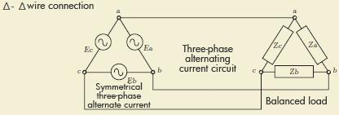
MẠCH ĐIỆN XOAY CHIỀU 3 PHA:
3.2.2. Cách mắc hình tam giác
Mạch 3 pha mắc hình tam giác là lấy điểm cuối pha A đấu vào đầu pha B, cuối pha B vào đầu pha C và cuối pha C vào đầu pha A tạo một mạch hình tam giác và ba đỉnh tam giác nối với ba dây dẫn gọi là 3 dây pha.

Slide 60

MẠCH ĐIỆN XOAY CHIỀU 3 PHA:
3.2.2. Cách mắc hình tam giác
Quan hệ giữa các đại lượng điện áp,dòng điện dây và pha:

Slide 61
3. CÁC PHẦN TỬ BẢO VỆ
MỤC TIÊU:
Trình bày được cấu tạo và nguyên lý làm việc, phạm vi ứng dụng của các phần tử bảo vệ.
Nghiêm túc, tích cực trong học tập.

Slide 62
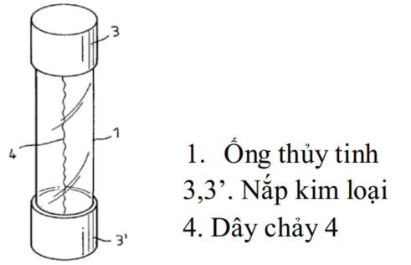
3.1 Cầu chì
3.1.1 Cầu chì ống
Cầu chì ống (Tube fuse) là loại cầu chì có cấu tạo đơn giản và được sử dụng nhiều
trong các thiết bị điện gia dụng và hệ thống truyền tải điện.

Slide 63
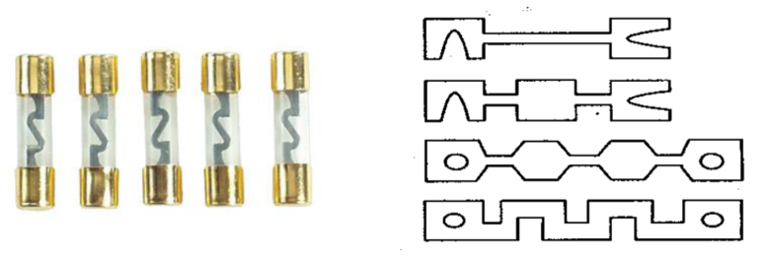
3.1 Cầu chì
3.1.2 Chức năng và ứng dụng
Bảo vệ cho các thiết bị điện mắc nối tiếp => tránh khỏi sự cố ngắn mạch.
Bộ phận cơ bản của cầu chì là dây chảy. Dây chảy thường được làm bằng các chất có nhiệt độ nóng chảy thấp.

Slide 64
3.1 Cầu chì
3.1.2 Chức năng và ứng dụng
Trị số dòng điện mà dây chảy bị chảy đứt được gọi là dòng điện giới hạn. (I_{gh} >I_{đm})
- Thông thường đối với dây chảy chì thì I_{gh}/I_{đm}=1,25 ÷ 1,45
- Dây chảy hợp kim chì thiếc I_{gh}/I_{đm} = 1,15
Dây chảy đồng I_{gh}/I_{đm} = 1,6 ÷ 2
I_{đm} = 3, 6, 10, 15, 20, 25, 30, 40, 60, 100(A)

Slide 65
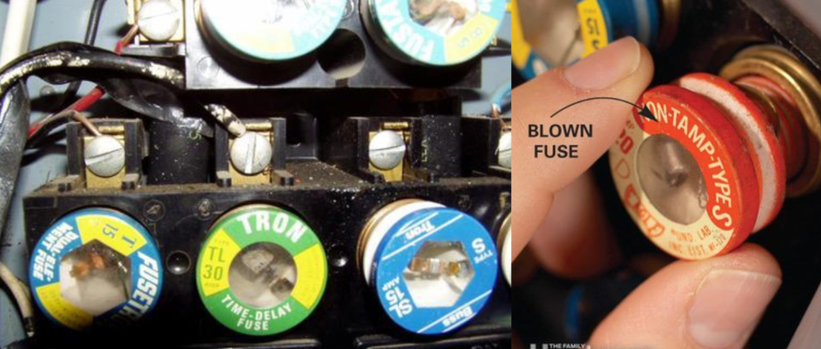
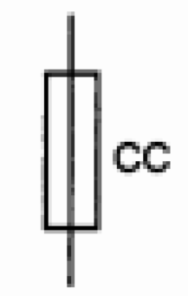
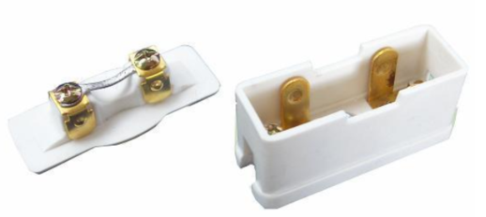
3.1 Cầu chì
3.1.2 Chức năng và ứng dụng
Ngoài cầu chì ống thì các loại cầu chì sử dụng trong kĩ thuật có nhiều dạng, kiểu khác nhau nhưng nguyên lí làm việc hoàn toàn giống nhau.)
Ký hiệu cầu chì trên mạch điện

Slide 66
3.2. RƠ LE NHIỆT
3.2.1. Cấu tạo và nguyên lý làm việc
- Rơle nhiệt là loại khí cụ điện tự động đóng cắt tiếp điểm nhờ sự co dãn vì nhiệt của các thanh kim loại.
- Rơle nhiệt thường dùng để bảo vệ quá tải cho các thiết bị điện. Trong công nghiệp rơle nhiệt được lắp kèm với công tắc tơ

Slide 67
Cấu tạo chung
3
8
5
6
2
1
7
4

Slide 68
3
8
5
6
2
1
7
1. Đòn bẩy
4
2. Tiếp điểm thường đóng
5. Thanh lưỡng kim
3. Tiếp điểm thường mở
6. Dây đốt nóng
4. Vít chỉnh dòng điện tác động
7. Cần gạt
8. Nút phục hồi

Slide 69
3
8
5
6
2
1. Đòn bẩy
1
7
4

Slide 70
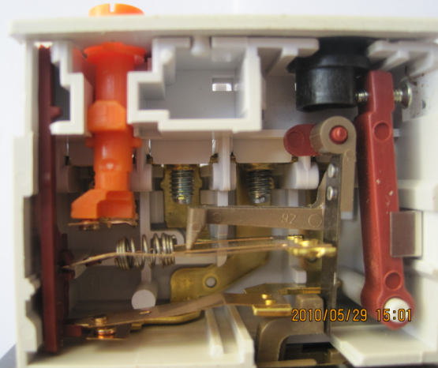
Đòn bẩy

Slide 71
3
8
5
6
2. Tiếp điểm thường đóng
2
1
7
4

Slide 72
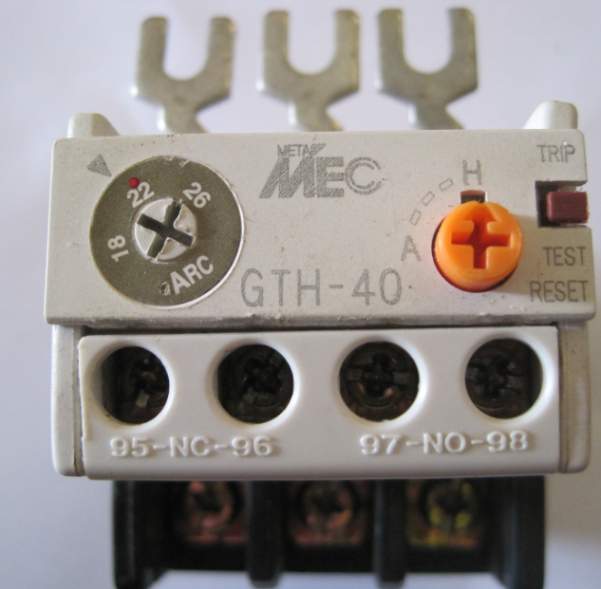
Tiếp điểm thường đóng

Slide 73
Tiếp điểm thường đóng

Slide 74
3
8
5
3. Tiếp điểm thường mở
6
2
1
7
4

Slide 75
Tiếp điểm thường mở

Slide 76
Tiếp điểm thường mở

Slide 77
3
8
5
6
2
1. Đòn bẩy
1
7
2. Tiếp điểm thường đóng
4
3. Tiếp điểm thường mở
4. Vít chỉnh dòng điện tác động

Slide 78
Vít chỉnh dòng điện tác động

Slide 79
3
8
5
6
2
5. Thanh lưỡng kim
1
7
4

Slide 80
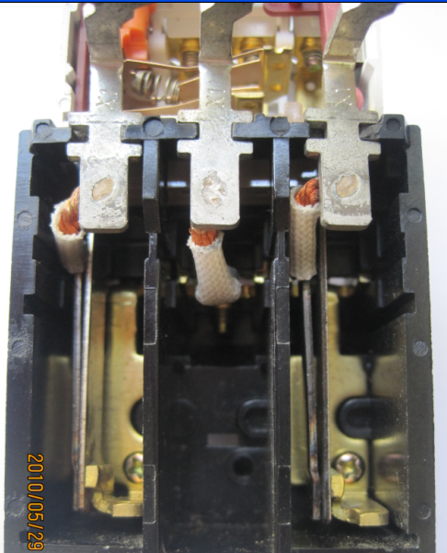
Thanh lưỡng kim

Slide 81
3
8
5
6
2
6. Dây đốt nóng
1
7
4

Slide 82
Dây đốt nóng

Slide 83
3
8
5
6
2
7
7. Cần gạt
1
4

Slide 84
Cần gạt

Slide 85
Nút phục hồi

Slide 86
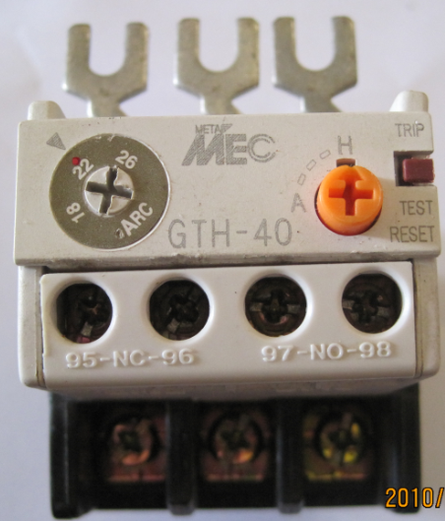
Đầu vào của phần tử đốt nóng
Nút kiểm tra
Vỏ

Slide 87
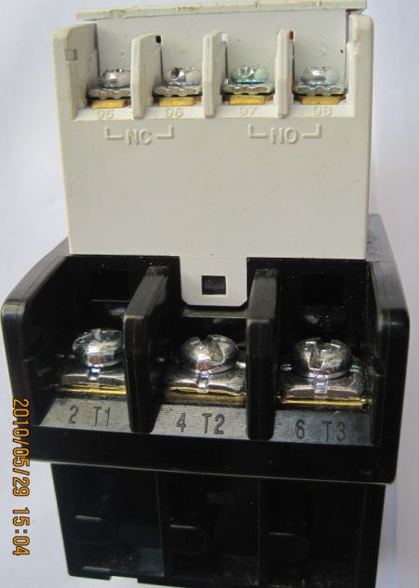
Tiếp điểm động lực

Slide 88
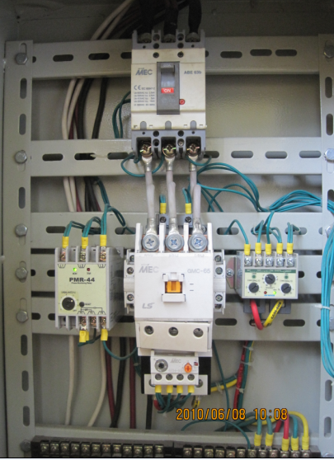
Rơ le nhiệt

Slide 90
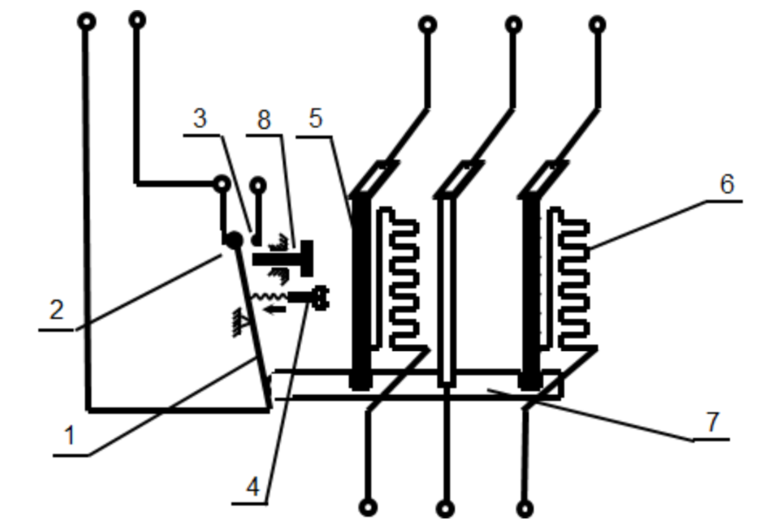
Nguyên lý làm việc Rơ le nhiệt
Dòng điện đi vào động cơ sẽ đi qua phần tử đốt nóng 6. Động cơ bị quá tải, phần tử đốt nóng 6 sẽ nóng lên và tỏa nhiệt ra xung quanh, nhiệt lượng này sẽ tác động đến băng kép 5, băng kép 5 khi bị hơ nóng sẽ cong theo một chiều nhất định ( trên hình chiều từ phải sang trái). Trong phạm vi nhiệt độ cho phép thì đòn bẩy 1 vẫn giữ dòng điều khiển đi qua tiếp điểm thường đóng 2 và mạch điều khiển làm việc bình thường. Nếu động cơ tiếp tục bị quá tải trong một thời gian dài thì băng kép 5 sẽ cong lên đồng thời kéo theo thanh cách điện 7 dịch chuyển sang trái tác động vào cơ cấu đòn bẩy 1. Cơ cấu đòn bẩy 1 sẽ mở tiếp điểm thường đóng 2 và đóng tiếp điểm thường mở 3 để cắt mạch điều khiển và từ đó mạch lực bị cắt.
Khi sự cố quá tải đã được giải quyết, muốn Rơ le nhiệt trở về trạng thái ban đầu để tiếp tục nhiệm vụ bảo vệ quá tải, phải ấn nút phục hồi 8. Vít điều chỉnh 4 có tác dụng điều chỉnh dòng điện tác động tương ứng với dòng điện xuống động cơ.

Slide 91
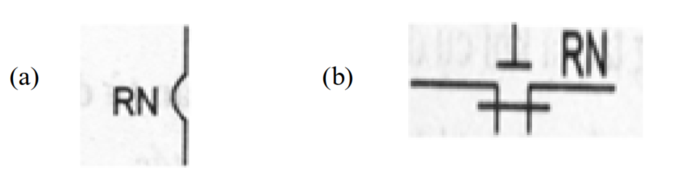
Ký hiệu của Rơ le nhiệt
Ký hiệu phần tử đốt nóng Rơ le nhiệt.
(b) Ký hiệu tiếp điểm thường đóng có nút nhấn phục hồi Rơ le nhiệt.

Slide 92
3.2.2 Chức năng và ứng dụng
Kí hiệu nút ấn phục hồi trên tiếp điểm thường đóng chỉ rõ ý nghĩa : khi Rơ le nhiệt đã tác động và đã xử lí sự cố, muốn trở về trạng thái ban đầu, cần phải ấn nút phục hồi.
Rơ le nhiệt có quán tính nhiệt lớn vì khi dòng điện qua phần tử đốt nóng tăng lên thì cần phải một thời gian để nhiệt truyền tới băng kép, làm băng kép cong lên. Vì thế Rơ le nhiệt không có tác dụng cắt mạch tức thời khi dòng điện tăng lên mạnh nghĩa là Rơ le nhiệt không bảo vệ được sự cố ngắn mạch.
Dòng điện quá tải càng lớn thì thời gian tác động của Rơ le nhiệt càng ngắn.Trong sử dụng thực tế, dòng định mức của Rơ le nhiệt thường được chọn bằng dòng điện định mức của động cơ điện cần được bảo vệ quá tải, sau đó chỉnh giá trị của dòng điện tác động là: I_{tđ} = ( 1,2 : 1,3) I_{đm}

Slide 93
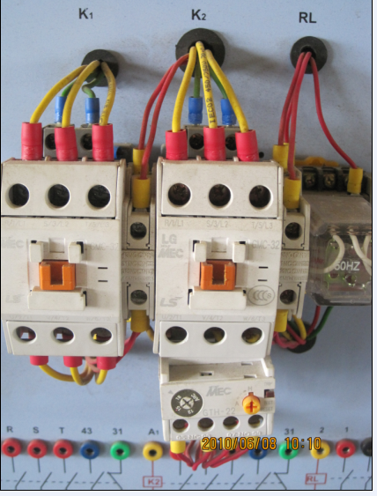
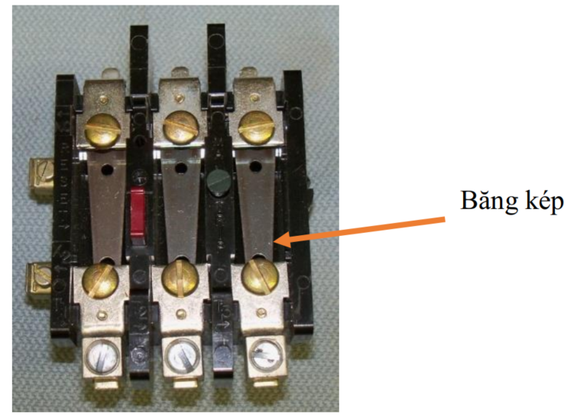
3.2.2 Chức năng và ứng dụng
Vì Rơ le nhiệt tác động là nhờ băng kép bị nung nóng cong lên nên tác động của Rơ le nhiệt bị ảnh hưởng của nhiệt độ môi trường xung quanh. Khi nhiệt độ môi trường xung quanh tăng, Rơ le nhiệt sẽ tác động sớm hơn, nghĩa là dòng điện tác động bị giảm, khi đó cần phải hiệu chỉnh lại I_{tđ} lớn hơn.
Công tắc tơ
Rơ le nhiệt

Slide 94
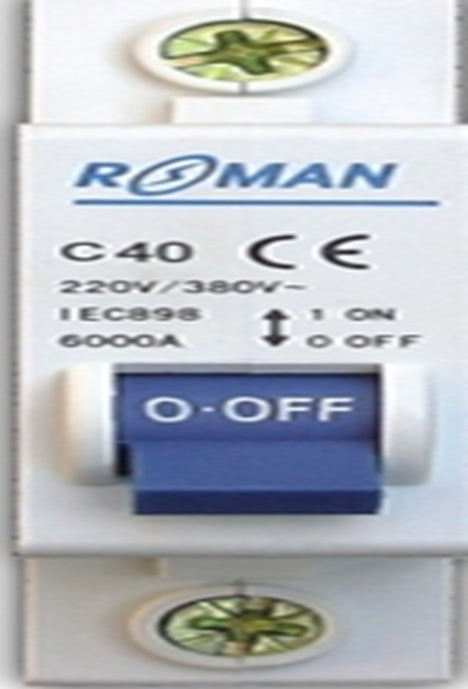


3.3 APTOMAT

Slide 95
3.3.1 Cấu tạo và nguyên lý làm việc
Áp tô mát (Circuit breaker) là khí cụ điện đóng mạch bằng tay và cắt mạch tự động khi có sự cố như: ngắn mạch, quá dòng, quá áp, sụt áp,..v.v...
Áp tô mát còn được gọi với tên khác như CB (Circuit Breaker) hay máy ngắt tự động. Kết cấu Áp tô mát rất đa dạng và được chia theo các chức năng bảo vệ như:
- Áp tô mát dòng điện cực đại .
- Áp tô mát dòng điện cực tiểu.
- Áp tô mát điện áp thấp.
- Áp tô mát công suất ngược v.v…

Slide 96

a) Cấu tạo và nguyên lý làm việc của Áp tô mát dòng điện cực đại
1, 6. Lò xo ; 2, 3. Cơ cấu đòn móc; 4. Nắp từ động; 5. Lõi sắt từ; 7. Cuộn dây bảo vệ quá dòng…

Slide 97
a) Cấu tạo và nguyên lý làm việc của Áp tô mát dòng điện cực đại
Sau khi đóng Áp tô mát bằng tay, mạch điện cần bảo vệ được cấp điện. Lúc này 2 mấu ở hai đòn móc 2 và 3 móc vào nhau. Đòn móc 2 được kéo bởi lò xo 1, đòn móc 3 được giữ bởi lò xo 6 giúp mạch được nối thông.
Bình thường, dòng điện qua mạch vẫn ở mức cho phép, lực kéo của lò xo 6 lớn hơn lực hút của cuộn dây bảo vệ quá dòng 7 (cuộn điện từ), mạch hoạt động bình thường.
Khi dòng điện vượt quá định mức cho phép (quá lực căng của lò xo 6) thì cuộn điện từ nối tiếp với mạch lực sẽ đủ lực thắng lực cản của lò xo 6, hút nắp từ động 4, làm cần 3 quay nhả móc chốt. Lò xo 1 kéo rời tiếp điểm động ra khỏi tiếp điểm tĩnh để cắt mạch. Mạch sẽ được bảo vệ không bị quá dòng ở một giá trị nào đó

Slide 98

b) Cấu tạo và nguyên lý làm việc của Áp tô mát dòng điện cực tiểu
1. Cuộn dây điện từ;
2. Nắp từ động;
3, 6. Lò xo;
4,5. Cơ cấu đòn móc

Slide 99
b) Cấu tạo và nguyên lý làm việc của Áp tô mát dòng điện cực tiểu
Bình thường dòng điện làm việc lớn hơn dòng cắt (dòng nhả) nên cuộn 1 đủ lực hút để hút nắp từ động 2 và mạch được đóng kín.
Khi dòng điện thấp hơn dòng định mức thì cuộn hút điện từ 1 không đủ từ lực để thắng lực kéo lò xo 3 nên lò xo 3 kéo nắp từ động 2 và cơ cấu đòn móc 4 lên, lúc này lò xo 6 kéo đòn móc 5 mang hệ tiếp điểm sang trái, làm tiếp điểm bị mở, dòng điện bị cắt, mạch được bảo vệ.

Slide 100

c) Cấu tạo và nguyên lý làm việc của Áp tô mát điện áp thấp
1, 4. Lò xo;
2, 3. Cơ cấu đòn móc;
5. Nắp từ động;
6. Lõi sắt từ;
7. Cuộn dây bảo vệ sụt áp

Slide 101

c) Cấu tạo và nguyên lý làm việc của Áp tô mát điện áp thấp
Ký hiệu Áp tô mát trên sơ đồ điện
Khi đóng cắt các tiếp điểm bên trong Áp tô mát thì hồ quang sinh ra giữa các tiếp
điểm sẽ bị kéo giãn và chia nhỏ trong các khe của buồng dập hồ quang, khiến cho hồ quang bị dập tắt nhanh chóng, giúp các tiếp điểm bên trong Áp tô mát bền hơn.

Slide 102
c) Cấu tạo và nguyên lý làm việc của Áp tô mát điện áp thấp
Với Áp tô mát bảo vệ khỏi điện áp thấp thì sau khi đóng Áp tô mát bằng tay, cuộn
dây bảo vệ sụt áp 7 có đủ điện áp sẽ hút nắp từ động 5 để hai cơ cấu đòn móc 2, 3 móc vào
nhau, lò xo 4 giữ đòn móc 3, lò xo 1 giữ đòn móc 2, các tiếp điểm chính được đóng lại,
mạch được nối thông
Khi điện áp nguồn giảm thấp hơn điện áp định mức, cuộn dây bảo vệ sụt áp không đủ điện áp sẽ có lực từ yếu và lò xo 4 kéo đòn móc 3 cùng nắp từ động 5 lên, các tiếp điểm chính bị lò xo 1 kéo về bên trái, cắt mạch điện động lực, từ đó mạch điện được bảo vệ..

Slide 103
3.3.2 Chức năng và ứng dụng
Áp tô mát là một khí cụ đóng cắt bằng tay có bảo vệ. Dùng để bảo vệ mạch điện khi có sư cố như: thấp áp, quá dòng, dòng nhỏ, chống giật….
Đôi khi trong kĩ thuật cũng sử dụng Áp tô mát để đóng - cắt không thường xuyên các mạch điện làm việc ở chế độ bình thường. Áp tô mát có cấu tạo hộp kín, bên trong có: buồng dập hồ quang và các cơ cấu cơ khí để đóng (cắt) mạch nên rất an toàn cho người sử dụng.
Thực tế còn nhiều loại Áp tô mát với cấu tạo và chức năng bảo vệ khác nhau như MCB, ACB, VCB, ELCB ( hay còn gọi là CB chống giật)....

Slide 104

3.3.2 Chức năng và ứng dụng
- ACB (Air Circuit Breaker ): Máy cắt không khí, dùng không khí để dập tắt hồ quang, thường dùng để cắt mạch với dòng điện hạ áp.

Slide 105

3.3.2 Chức năng và ứng dụng
VCB (Vacuum Circuit Breaker) : Máy cắt chân không, thường dùng để cắt mạch trung áp.

Slide 106

3.3.2 Chức năng và ứng dụng
MCCB (Moulded Case Circuit Breaker) là Áp tô mát khối, thường có dòng cắt ngắn mạch lớn .

Slide 107

3.3.2 Chức năng và ứng dụng
- MCB (Miniature Circuit Breaker) là Áp tô mát thông dụng nhất, có dòng cắt ngắn mạch nhỏ.

Slide 108

3.3.2 Chức năng và ứng dụng
- ELCB (Earth Leakage Circuit Breaker) là Áp tô mát chống dòng rò, thực chất là loại MCCB hay MCB bình thường có thêm bộ cảm biến dòng rò. Loại này vừa bảo vệ ngắn mạch, vửa bảo vệ quá tải, vừa bảo vệ dòng rò..

